Slide 1

TAB HERO
PORTFOLIO
플레이 영상 (클릭 시 링크 이동)

Slide 2
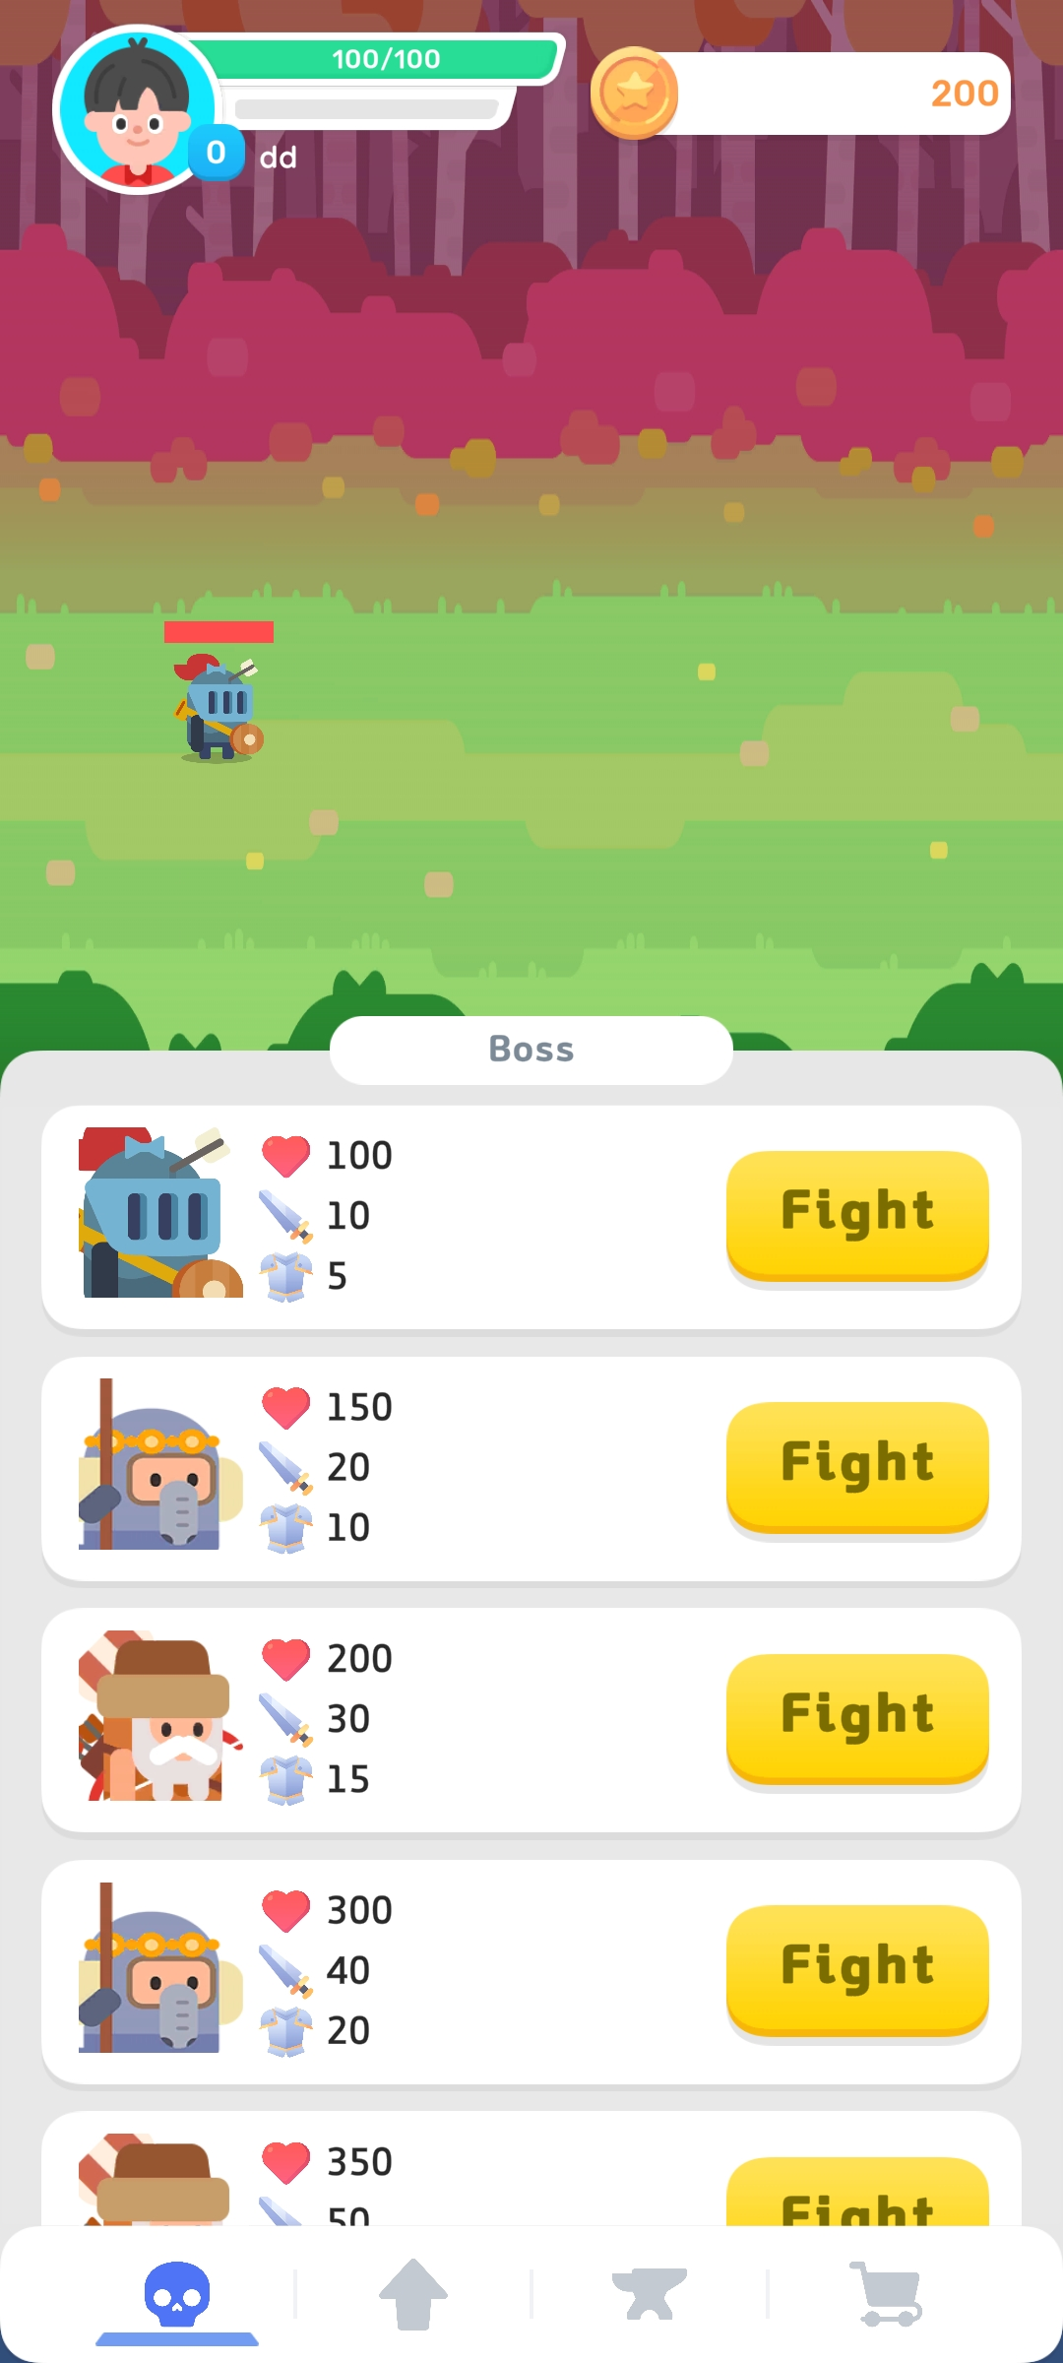
게임 소개
무기를 조합하여 강화하고
스탯을 업그레이드 하며
점점 강한 몬스터를 클리어 하는
성장형 클리커 게임 입니다

Slide 3
개발 목적
많은 양의 데이터 관리와
방치형 게임 개발 방법에 대해
이해를 하기 위해 개발을 시작하게 되었고
엑셀로 관리된 데이터를 게임내 적용하는 것과
외부 저장소에서 리소스를 관리하기 위해
Addressable Assets 사용법을 익히고
UI와 데이터의 의존성을 줄이는 방법에 대해
생각하며 개발하게 되었습니다.

Slide 4
목차
시스템 소개
일정/데이터 관리
스크립트
최적화
전투
업그레이드
제작
상점
진행 일정
테이블
자동화
로컬라이징
플레이어
전투
세이브/로드
싱글 톤 사용 이유
UI

Slide 5
시스템 소개
전투
업그레이드
제작
상점

Slide 6
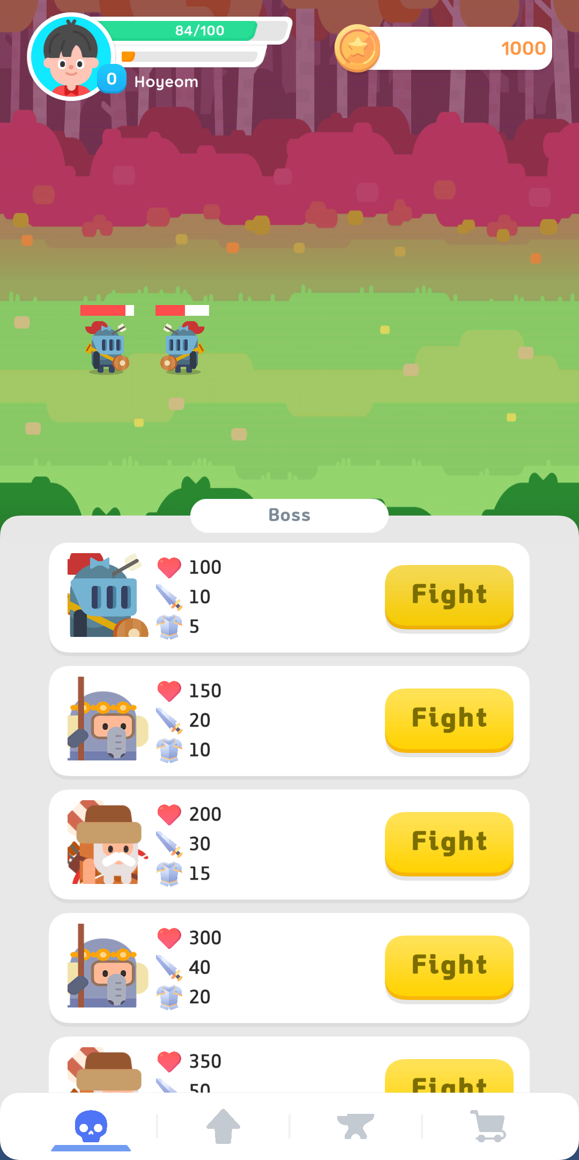
전투
적의 능력치를 보고 선택하여 전투를
시작할 수 있고 한번씩 번갈아 가며 공격합니다
1
2
1. 몬스터 정보
보스의 능력치를 불러오며 표기한다
2. 전투 시작 버튼
터치 시 몬스터를 소환한다

Slide 7
전투
전투 버튼 터치
로직
클리커 게임에 대한 공부를 해보기 위해
제작되어 간단한 로직으로 작성되었습니다
전투중인 몬스터가
같은 몬스터인가?
NO
NO
A의 체력이
0보다 큰가?
NO
A가 몬스터인가?
A의 공격력에서 B의 방어력
값을 감소시킨 값 만큼 B의 체력 감소
A와 B를 변경 (A,B) = (B,A)
몬스터의 DropGold 만큼의 보상 지급
종료
몬스터 제거 플레이어 골드 감소 후 부활

Slide 8
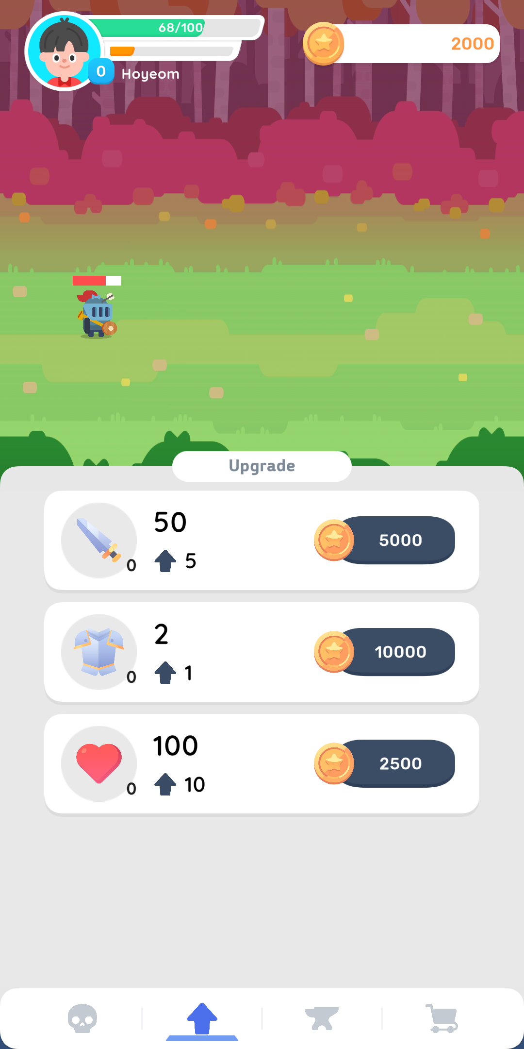
업그레이드
전투를 하며 쌓인 재화를 이용하여
업그레이드를 합니다
1
2
1. 캐릭터 정보
강화 수치와 현재 능력치와 강화되는 값을 출력한다
2. 업그레이드 버튼
업그레이드 비용을 표기하고 터치 시
비용이 현재 재화의 양과 같거나
작다면 업그레이드한다

Slide 9
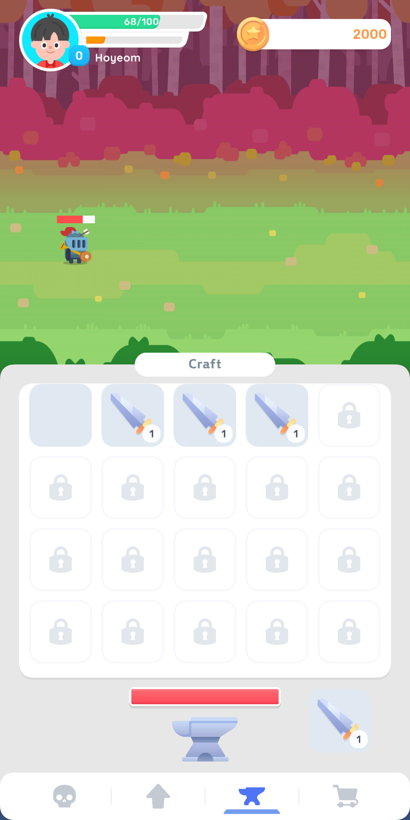

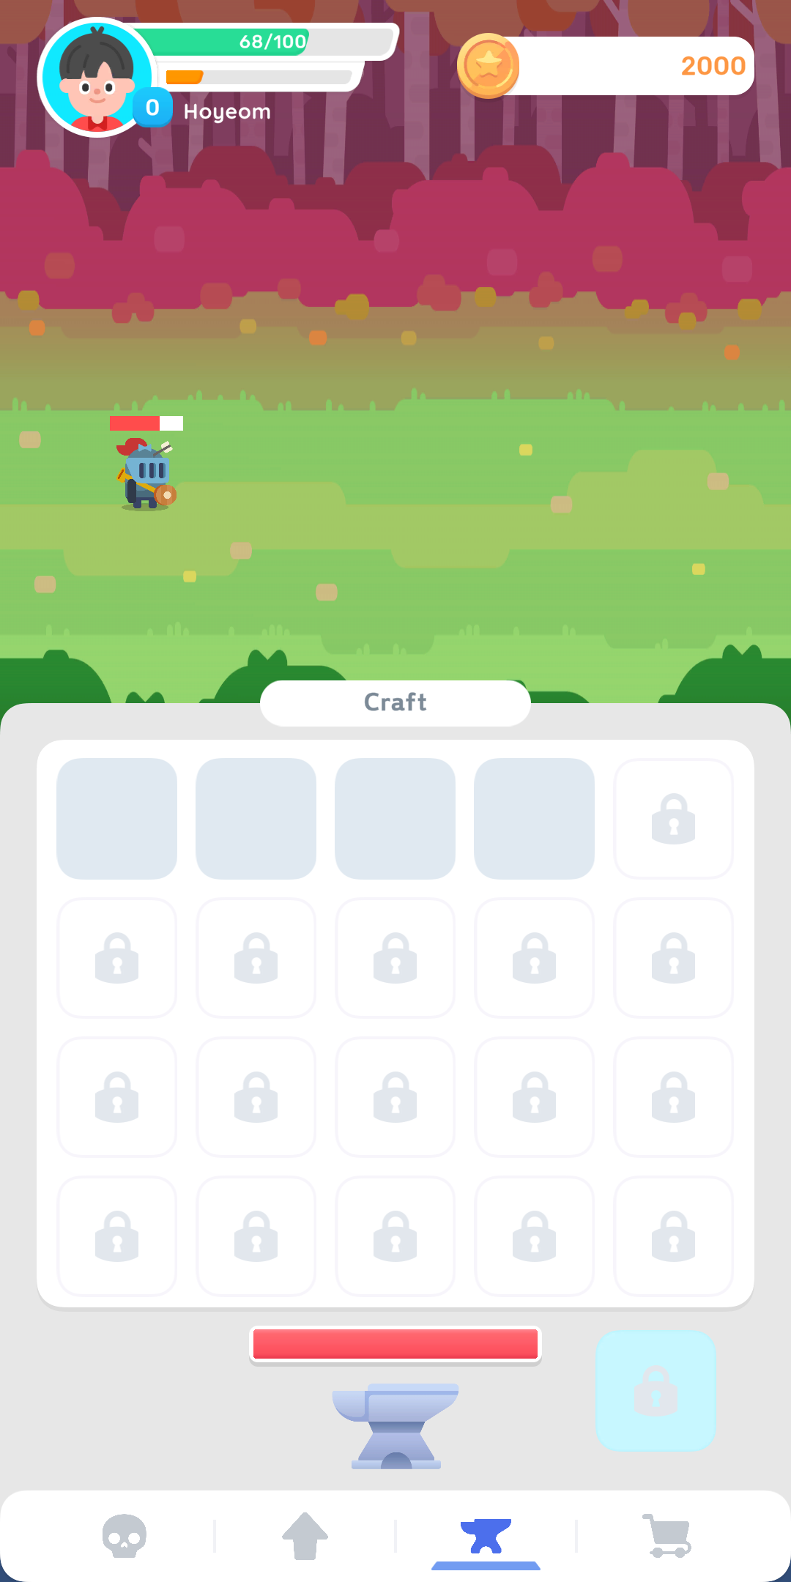
제작
일정 시간이 지난 후 모루를 터치시
아이템을 생성하고 아이템을
드래그 드롭 하여 업그레이드 합니다
1
2
1. 아이템 슬롯
강화 수치, 잠김 여부를 출력하고
같은 레벨의 아이템을 합칠 경우 업그레이드 된다
2. 제작 버튼
게이지가 가득 차 있을 때 모루를 터치 시
플레이어 레벨에 따른 아이템을 생성한다

Slide 10
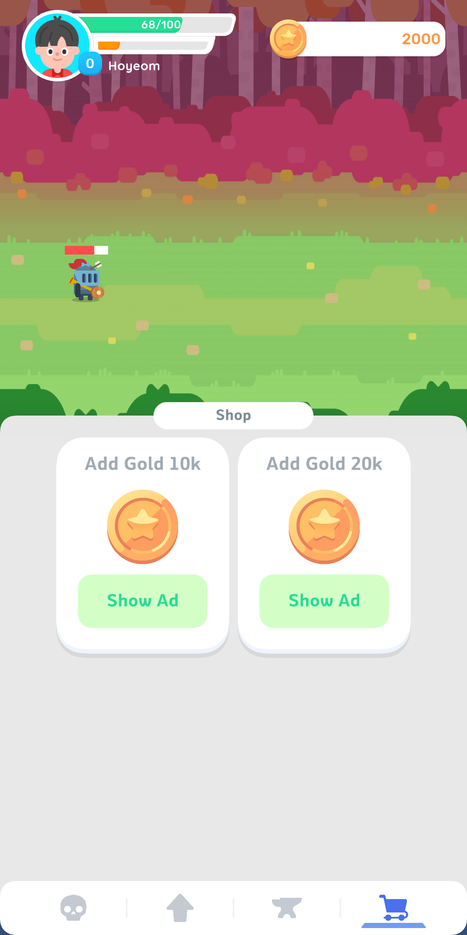
상점
보상형 광고를 통해 재화를
수급할 수 있는 상점입니다.
1. 상품 정보
상품의 이름과 이미지를
출력한다
1
2
2. 구매 버튼
터치 시 비용지불 하며 보상을 받는다
비용지불 (ex: 광고, 결제)

Slide 11
일정/데이터 관리
진행 일정
테이블
자동화

Slide 12
진행 일정
관리이유
팀프로젝트 팀장 경험을 해보며
마감일이 있을 때와 없을 때의
차이를 알게 되었고
마감일 까지 완료 하기 위해
관리를 시작하게 되었습니다

Slide 13
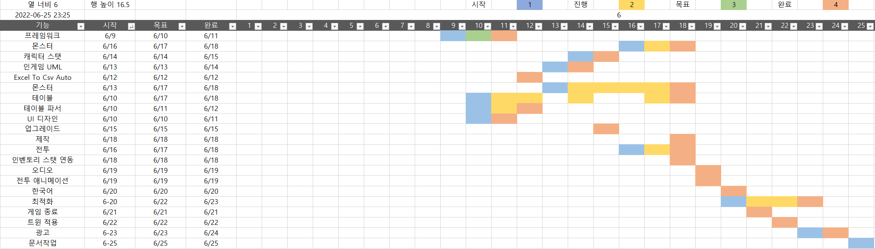
진행 일정
조건부 서식과 MATCH 함수를 이용해
일정의 시작과 목표 일정을 표시하고
진행함에 따라 진행과 완료 표시를 한다

Slide 14
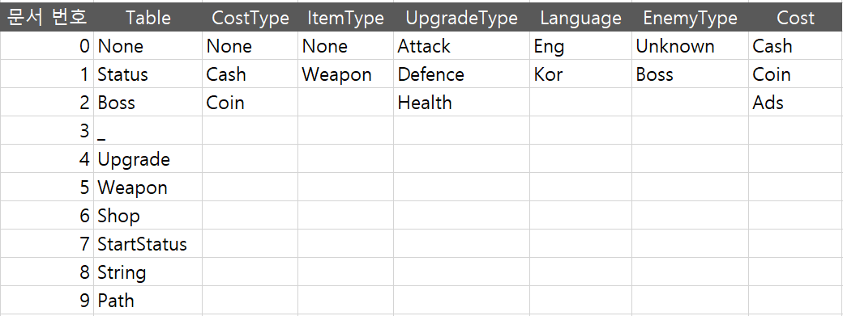
테이블
엑셀로 작업한 이후 csv 파일로 저장 후
ScriptableObject로 변환하여 사용하였고
사용 이유는 어드레서블 에셋을 이용하기 위해 사용하였다

Slide 15
자동화
자동화 하게 된 이유
개발을 하다 보니 엑셀에 수정사항이 생길 때가 많은데
그때 마다 csv파일로 변경 하다 보니
시간이 오래 걸리게 되어 작업을 효율적으로 하기위해
엑셀을 csv 파일로 저장하는 작업을 자동화 하기로 결정했습니다

Slide 16
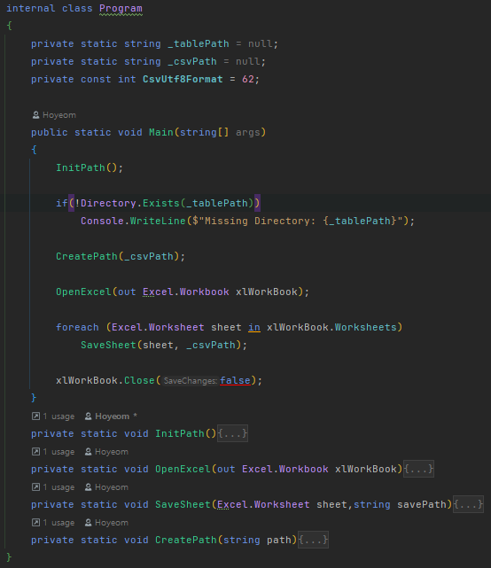

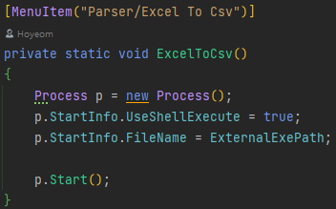
자동화
개선
C#을 이용해 엑셀을 csv파일로 저장하는
프로그램을 만들고
유니티 메뉴에 추가하여 사용

Slide 17
자동화
자동화 도중 생긴 문제
유니티에서 Microsoft.Office.Interop.Excel.dll
호환되지 않는 문제를 겪었습니다
이것을 해결하기 위해 유니티에서는
프로그램만 실행하는 방법을 택하였고
C#을 프로그램을 제작하여 exe 로 빌드하여
유니티 에서 실행하였습니다.

Slide 18
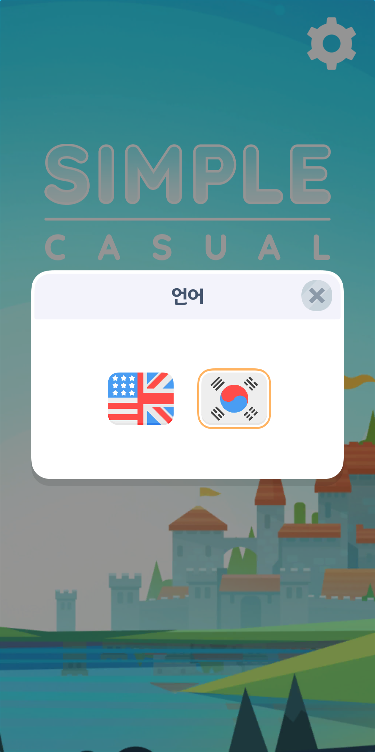
로컬라이징
다양한 사람이 즐길 수 있도록
언어별 데이터를 관리하여
인 게임 설정에 따라
언어 변경이 가능하게 제작 하였습니다

Slide 19
스크립트
플레이어
전투
세이브/로드
싱글 톤 사용 이유

Slide 20
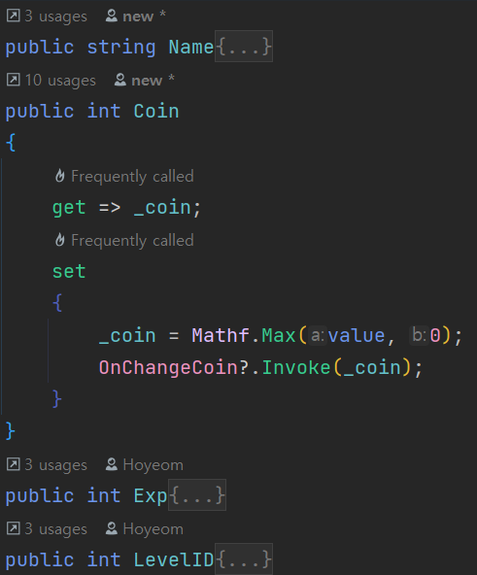
플레이어
플레이어의 정보를 가지고 있으며
변경에 따른 이벤트를 발생시키는 클래스
코인의 값이 0 밑으로 내려가지 않도록
Max 함수를 이용해 처리하며
이후 이벤트를 발생시킨다

Slide 21
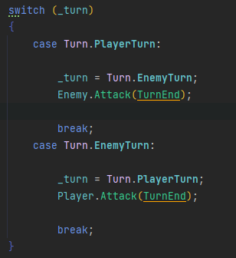
전투
공격이 끝난 이후 턴종료를 알리기 위해
TurnEnd 함수를 콜 백 하도록 만들었으며
플레이어 또는 적이 죽을 때까지
재귀적으로 번갈아 가며 호출하며 작동한다

Slide 22
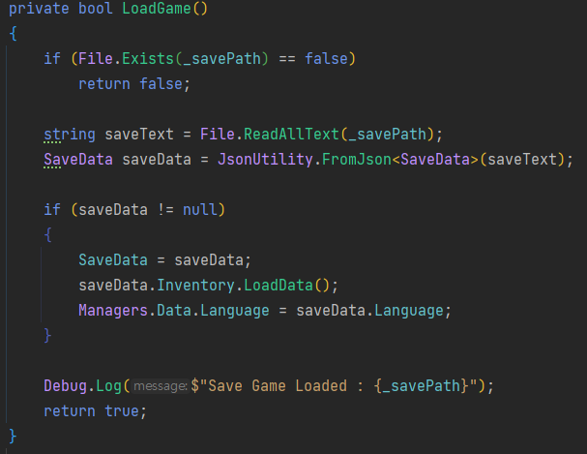
세이브/로드
플레이어 데이터
json으로 저장하기 위해 필요한 데이터들을
직렬화 하고 인벤토리 내 아이템들을
아이템 ID가 담긴 List<int> 를 직렬화 하여
로드가 되도록 하였으며
반환 값을 bool로 하여
로드 성공 실패 여부를
판단하고 새로운 파일을 만들도록 작성하였습니다.

Slide 23
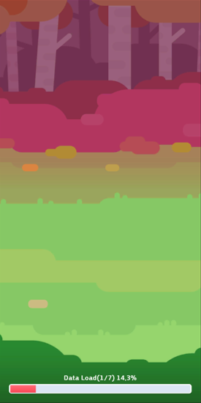
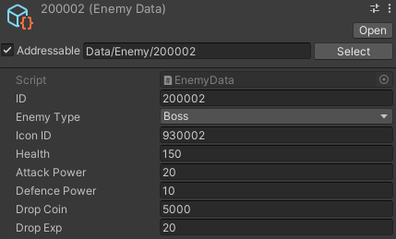
세이브/로드
인 게임 데이터
데이터를 아마존 S3 저장소에 업로드하여
관리하였고 데이터를 불러오고
완료한 이후 게임을 시작합니다

Slide 24
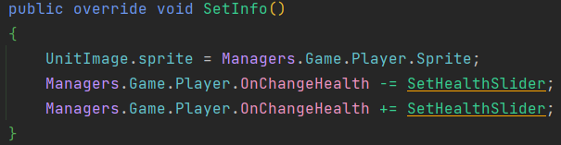
싱글 톤 사용 이유
UI와 데이터를 분리하기 위해
싱글 톤 방식을 사용했습니다
값이 변함에 따라 이벤트를 발생시키고
UI가 구독하여 보이는 값을
변경할 수 있도록 작성하였습니다.

Slide 25
최적화
캔버스
UI 요소

Slide 26
캔버스
캔버스 나누기
처음 개발을 할 때 하나의 캔버스로 작업을 하였는데
오브젝트가 하나 움직일 때 마다 스파이크가 생기는 것을 확인하였고
이후 동적 UI는 캔버스를 나누는 형태를 사용하며 최적화를 했습니다
UI 숨기기
게임 오브젝트를 비활성화 하는 대신
캔버스 컴포넌트만 비활성화 하여 숨겼습니다
이로 인해 활성화 시 메시와 버텍스를 재구성하지 않게 되었습니다

Slide 27
UI 요소
Layout Group
레이아웃 그룹 사용 이후 컴포넌트를
비활성화하여 추가적인
성능 저하를 막았습니다
Tween
애니메이터를 사용할 경우 애니메이션이 사용 중이 아니더라도
다시 그리게 되는 문제를 해결하기위해
Tween 을 사용하여 간단한 애니메이션을 적용하였습니다

Slide 28
마치며

Slide 29
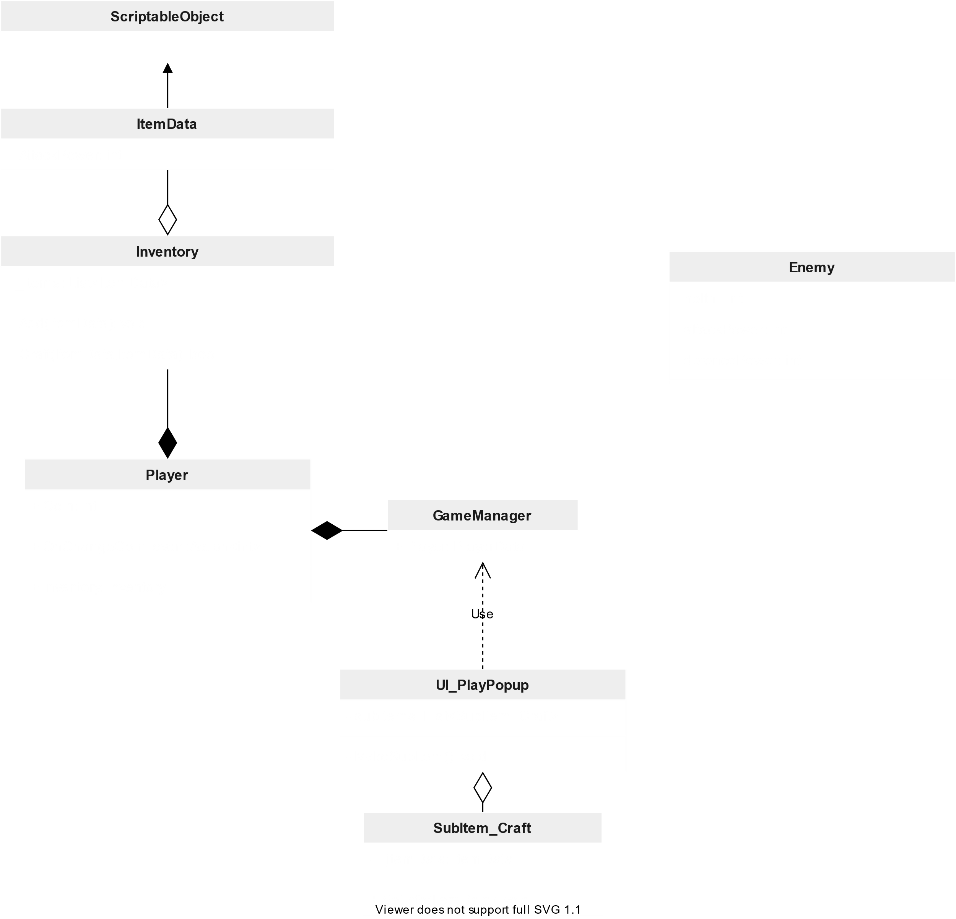
아쉬운 점
UML 활용
계속해서 좋은 구조를 찾아보며 작업하다 보니
처음 UML로 만들어 둔 구조에서
변형된 것이 있어서 앞으로 구조에 대해
더욱 신경 쓰면 좋을 것 같습니다

Slide 30


감사합니다

